Slide 1
Tento vzdělávací materiál vznikl v rámci projektu EU – peníze školám
Název projektu : Objevujeme svět kolem nás Reg. číslo projektu: CZ.1.07/1.4.00/21.2040

Slide 2
PowerPoint 2010 – přechody, animace a způsoby ukládání

Slide 3
Přechody

Slide 4
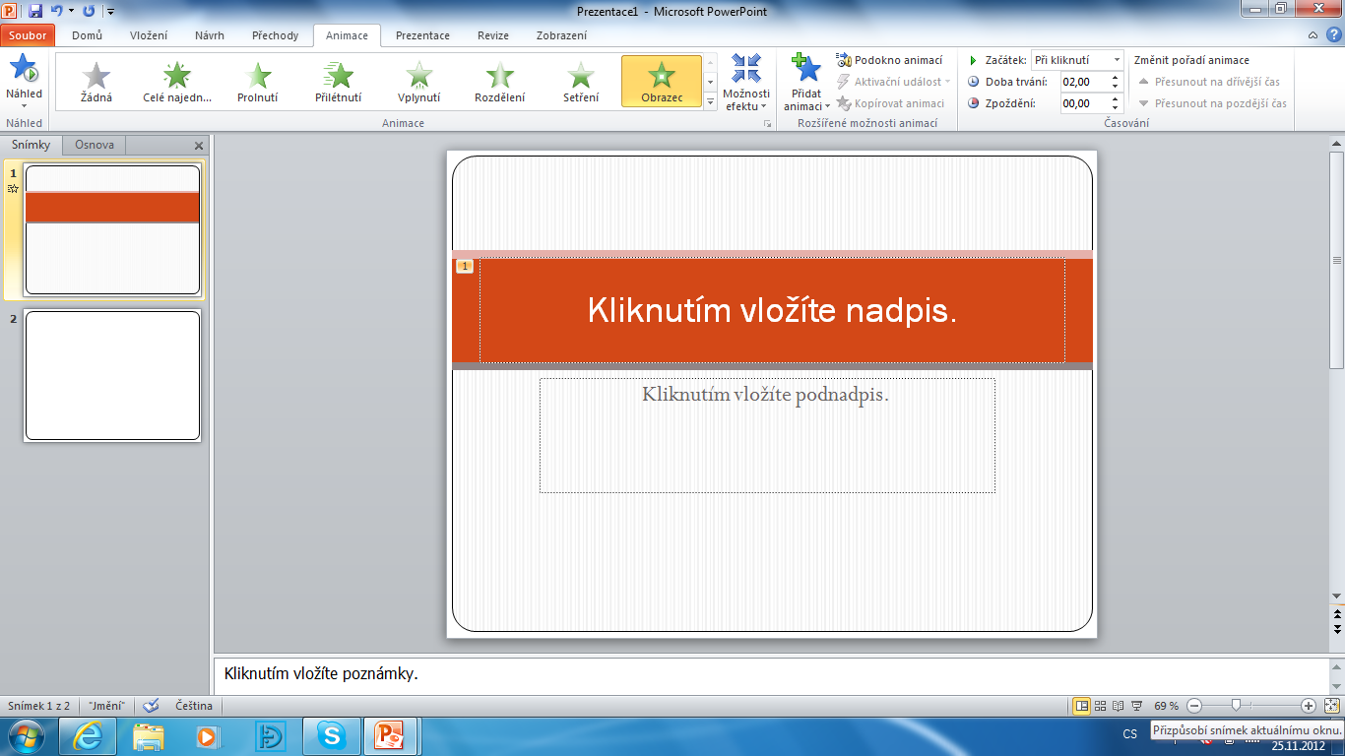
Animace

Slide 5
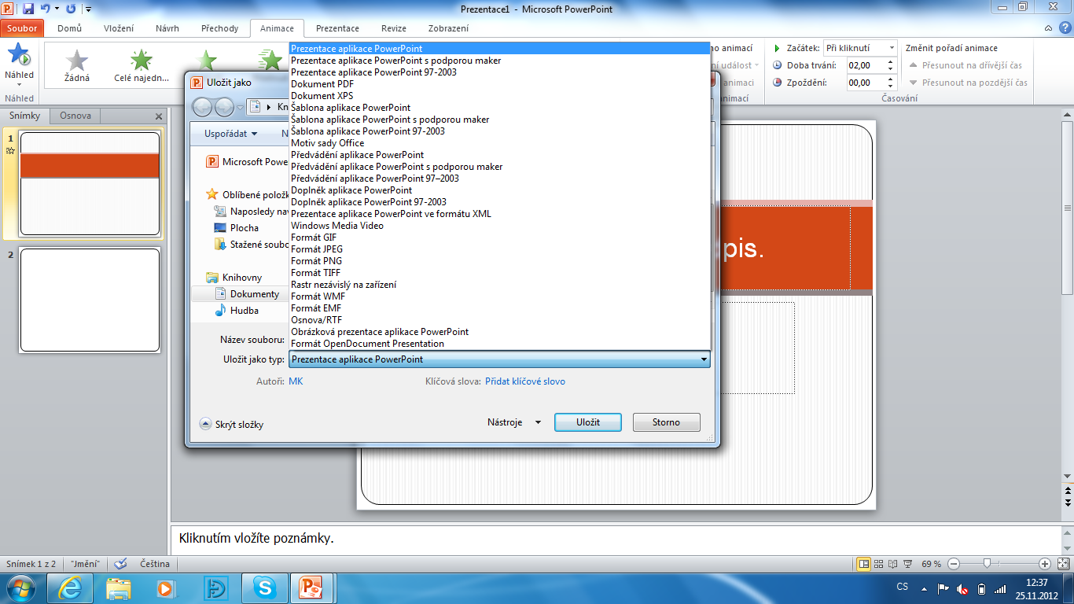
Typy ukládání souborů

Slide 6
Název projektu : Objevujeme svět kolem nás Reg. číslo projektu: CZ.1.07/1.4.00/21.2040
Autor : Mgr. Martin Kolský
Období vytvoření výukového materiálu : listopad 2012
Vzdělávací obor : Informatika pro 7. ročník
Anotace : Prezentace vysvětluje základy nastavení přechodů a animací snímků v prezentačním programu PowerPoint 2010.
Očekávaný výstup : Žák dokáže nastavit přechody a animace snímků.
Obrazový zdroj : Microsoft® Office 2010 Proofing Tools

